Slide 1
সবাই আন্তরিক সুভেচ্ছা

Slide 2
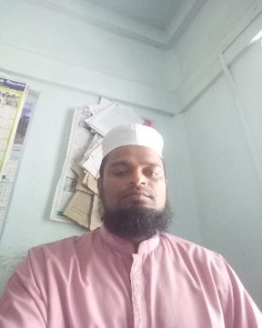
শিক্ষক পরিচিতি
পাঠ পরিচিতি
মাওলানা মোঃ আব্দুর রব
( এম.এম,এম.এ,বি.এ, বি.এড,এম.এড )
প্রভাষক (আরবী)
বুরাইয়া কামিল মাদরাসা
ছাতক,সুনামগঞ্জ।
মোবাইলঃ ০১৭১৫-২৭৮৫৫৬
বিষয়ঃ আকাইদ ও ফিকহ
শ্রেণিঃ দাখিল নবম
দ্বিতীয় ভাগঃ আল-ফিকহ
অধ্যায়ঃ ২য়
পাঠঃ ৩য় পরিচ্ছেদ
সময়ঃ ৪০ মিনিট

Slide 3
পবিত্র ক্বা’বা শরিফের তাওয়াফরত অবস্থায় মানুষ
ছবি গুলি দেখে কি বুঝি?
প্রতীকী ছবি
প্রতীকী ছবি

Slide 4
আজকের পাঠ
كتاب الحج

Slide 5
এই পাঠ শেষে শিক্ষার্থীরা..................
ইসলামী শরীয়তে হজ্জ্বের গুরুত্ব কি তাহা জানতে পারবে ।
হজ্জ্বের ফরয ও ওয়াজিব কার্যাবলী বর্ণনা করতে পারবে।
হজ্জ্বের মিকাতগুলীর পরিচয় জানতে পারবে।

Slide 6
শাব্দিক অর্থ
الحخ
☞
ইচ্ছা করা
☞
ميقات
অবস্থান করা

Slide 7
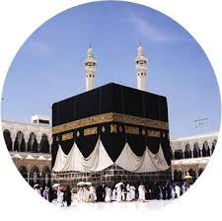
স্বাধীন মুসলমান,
প্রাপ্ত বয়স্ক,
বিবেকবান এবং
শারীরিক ভাবে সুস্থ ব্যক্তির ওপর হজ্ব ফরজ।
তারা পাথেয় ও বাহনের সক্ষমতা রাখবে যা বাসস্থান এবং উহার প্রয়োজনীয় সামগ্রী ও প্রত্যাবর্তনের সময় পর্যন্ত পরিবার পরিজনের ভরণপোষণ হতে অতিরিক্ত হবে এবং যাতায়াতের পথ নিরাপদ হবে।

Slide 8
বিঃ দ্রঃ আরো দুটি মিকাত রয়েছে যাহারা মিকাতের ভিতরে অবস্থান তাদের মিকাত হল হিল্ল, মক্কায় যাহারা অবস্থান করে তাদের হজ্জ্বের জন্য হেরম শরীফ এবং উমারার জন্য হিল ।

Slide 9
কেহ হজ্জ্বের জন্য ইহরাম বাঁধার ইচ্ছা করে তখন সে গোসল বা অজু করবে গোসল করাই উত্তম। ইহরামের কাপড় পরিধান করবে তারপর দু’ রাকাত নামাজ পড়ে এই দোয়া পাঠ করবে ।
اللهم اني أني اريد الحج فيسر لي وتقبل مني

Slide 10
১। ইহরাম বাঁধা।
হজ্জ্বের ফরয ৩টি

Slide 11
২। কা’বা শরীফ তাওয়াফ করা।

Slide 12
৩। আরাফাতের ময়দানে অবস্থান করা।

Slide 13
মুহরিম ব্যক্তি আল্লাহর নিষিদ্ধ কার্যাবলি হতে বিরত থাকবে । মাথা ও মুখমন্ডল ঢাকবে না । নামাজের পর বেশি বেশি তালবিয়া পাঠ করবে। মসজিদে হারাম থেকে হজ্জ্বের কার্যাবলি শুরু করবে ।

Slide 14
একক কাজ
হজ্জ্বের ওয়াজিব কতটি ও কি কি ?

Slide 15
দলীয় কাজ
হজ্জ্বের ফরয ও ওয়াজিবগুলি খাতায় লিখ?

Slide 16
মূল্যায়ন
হজ্জ্বের ফরয ......
(ক) ৩টি (খ) ৪টি (গ) ৫টি
মিকাত অর্থ ......
(ক) অবস্থান করা (খ) পরিচয় করা (গ) ইচ্ছা করা।।

Slide 17
বাড়ীর কাজ
ইসলামে হজ্জের বিধান আলোচনা কর ?

Slide 18
আজকের পাঠের সমাপ্তি

